Slide 1
第二章 神经活动的基本过程

Slide 2
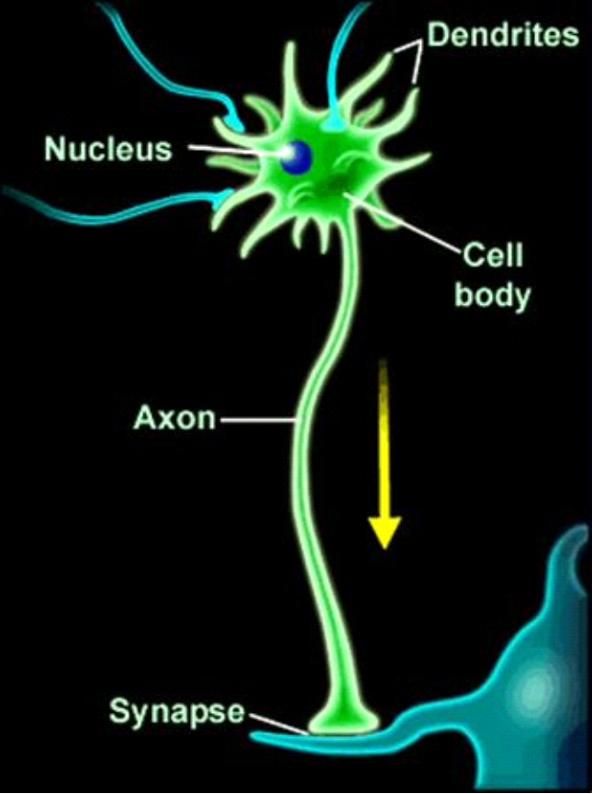
一、神经元与神经胶质细胞的一般功能
1、神经元和神经纤维
（1）神经元
即神经细胞，是神经系统的基本结构和功能单位；
分为胞体和突起两部分；
功能是接受、整合、传导和输出信息。

Slide 3
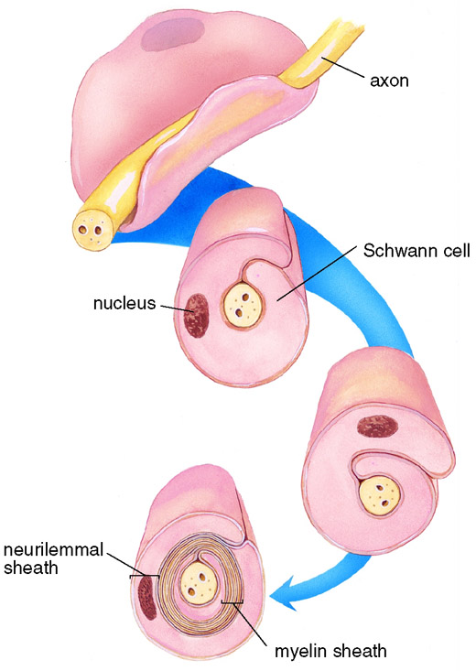
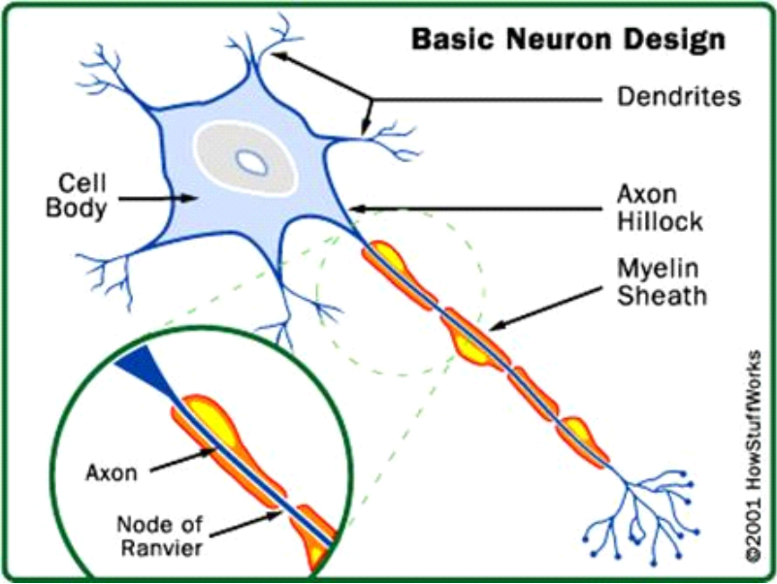
（2）神经纤维
神经纤维的主要功能是传导兴奋；
在神经纤维上传导的兴奋或动作电位称为神经冲动。
神经纤维传导兴奋的特征
（1）完整性；
（2）绝缘性；
（3）双向性；
（4）相对不疲劳性。

Slide 4
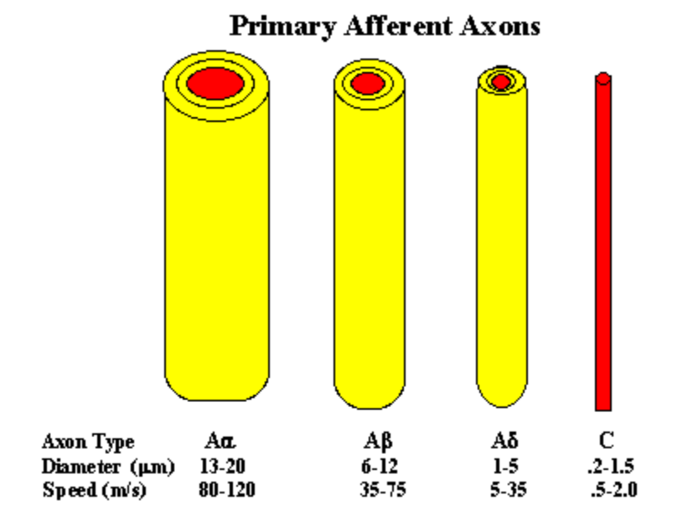
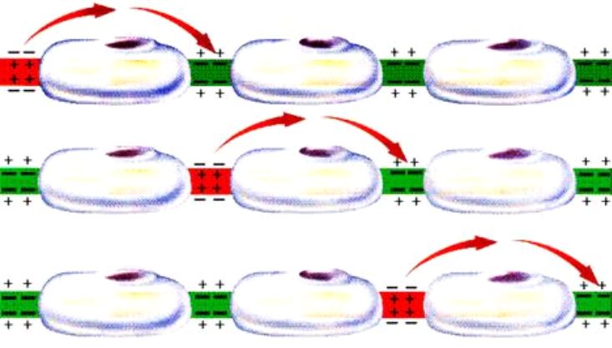
神经纤维的传导速度
直径粗比直径细的纤维传导速度快；
有髓鞘的比无髓鞘的纤维传导速度快；
温度对传导速度影响也很大
温度降至0ºC时，即终止传导
冷冻麻醉

Slide 5
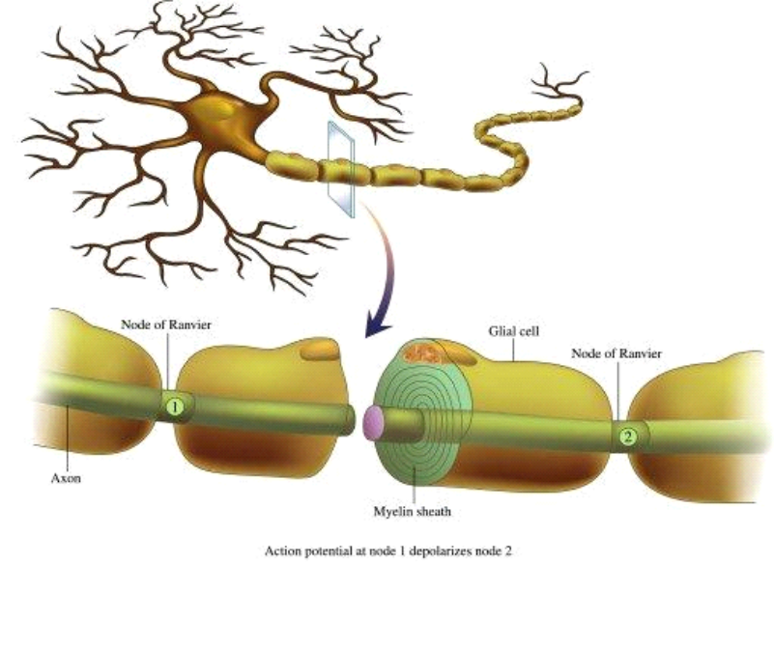
2、神经胶质细胞
是神经系统的重要组成部分，约为神经元数量的10~50倍。
神经胶质细胞的功能：
（1）支持作用；
（2）修复和再生作用；
（3）免疫应答作用；
（4）物质代谢和营养性作用；
（5）绝缘和屏障作用；
（6）维持细胞外合适的离子浓度；
（7）摄取和释放神经递质。

Slide 6
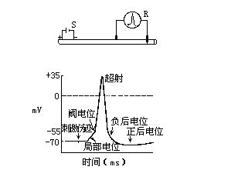
二、细胞的生物电现象与兴奋性
1、细胞生物电现象
反应
刺激
兴奋性
生物电
兴奋

Slide 7
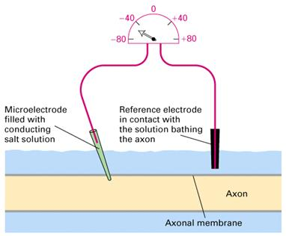
细胞的静息电位
静息电位（resting potential，RP）
是指细胞未受刺激时存在于细胞膜内外两侧的电位差。
表现为膜内电位较膜外为负，如果规定膜外电位为0mV，则膜内电位都在-10～-100mV之间。
极化 polarization：E_{膜}内负外正
静息电位 resting potential，RP

Slide 8
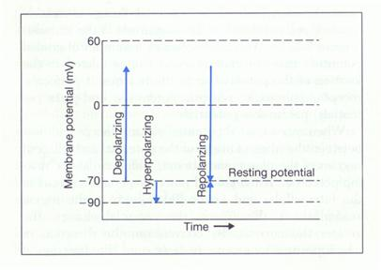
膜电位状态
去极化 depolarization：E_{膜内}--负值减小
超极化 hyperpolarization：E_{膜内}--负值增大
复极化 repolarization：去极化后，又向原来极化状态恢复的过程

Slide 9
细胞跨膜电位形成的两个必备条件
Nernst公式：平衡电位E=59.5lg[C]_{A}/[C]_{B} (mV)
细胞内、外带电离子浓度梯度
细胞膜对不同带电离子选择的通透性

Slide 10
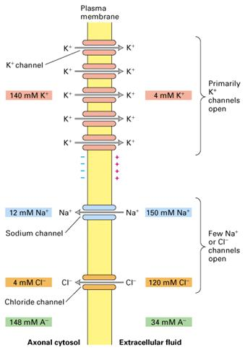
静息电位产生的机制
细胞在安静状态时：
膜主要对K⁺有通透性
[K⁺]_{i} >> [K⁺]_{o}
静息电位主要是K⁺跨膜扩散达到平衡时的电位值
静息电位的实测值与K⁺平衡电位有一定的差别，因为有少量的Na⁺内流

Slide 11
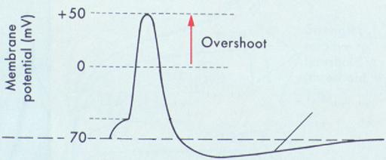
细胞的动作电位
动作电位（action potential，AP）
是指细胞受到刺激时膜电位所经历的快速而可逆的倒转和复原。
包括快速去极化的上升支，即去极相，和快速复极化的下降支，即复极相。
锋电位(spike potential)
历时0.5-2ms
动作电位的特点：“全或无”(all or none)现象
不衰减性传导

Slide 12
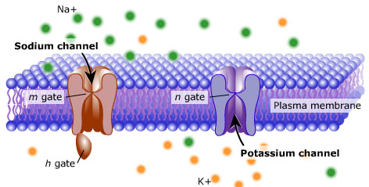
动作电位产生的机制
动作电位的形成

Slide 13
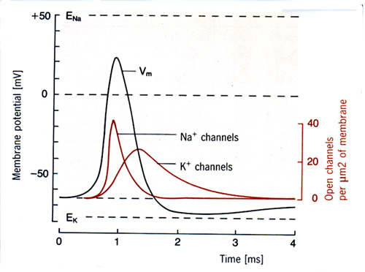
动作电位的离子机制
去极化：钠电导迅速增加使大量Na⁺内流导致去极
复极化：钠电导减小，钾电导增加，大量K⁺外流导致复极
神经动作电位和与它有关的膜对Na⁺、K⁺通透性(电导)改变在时间上的相互关系

Slide 14
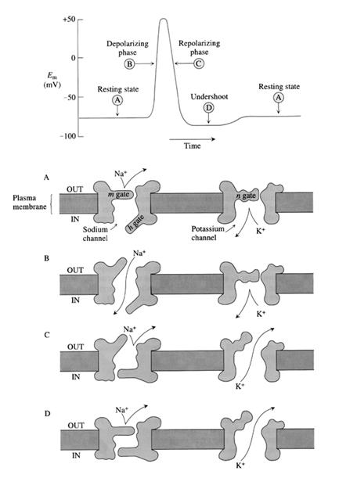
膜电导的分子基础
Na⁺通道：快通道
静息态：激活门关闭
失活门开放
激活态：激活门开放
失活门开放
失活态：失活门关闭
K⁺通道：激活缓慢

Slide 15
动作电位的产生与阈电位
阈电位（threshold potential）
当静息电位减小到某一临界值时，引起细胞膜上大量钠通道的开放，触发动作电位的产生。这种能触发动作电位的临界膜电位的数值称为阈电位
是产生动作电位的必要条件
约比静息电位的绝对值小10~20mV
细胞兴奋性的高低与细胞的静息电位和阈电位的差值呈反变关系

Slide 16
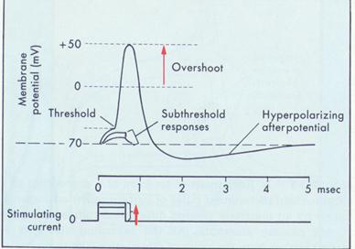
局部反应或局部兴奋
阈下刺激引起

Slide 17
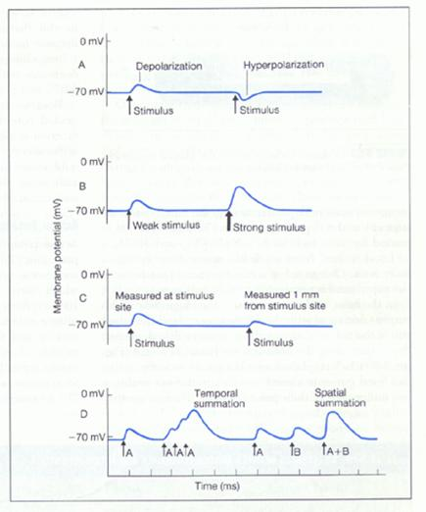
局部反应的特征
一定程度的去极化
不表现“全或无”的特征
电紧张性扩布
总和现象
时间总和
空间总和

Slide 18
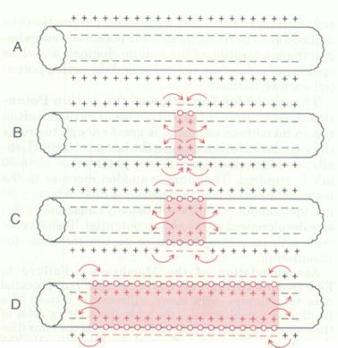
动作电位的传导
动作电位在同一细胞上的传播
无髓神经纤维
动作电位的传
导
局部电流

Slide 19
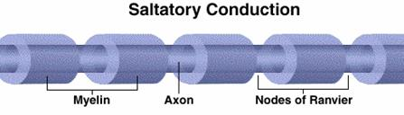
有髓神经纤维动作电位的传导
跳跃式传导

Slide 20
动作电位在不同细胞之间的传导
通过缝隙连接的传导
传导速度快，便于细胞同步活动
作为机能上的合胞体
通过神经突触或神经-肌接头的传导
突触前膜、突触后膜、神经递质
化学门控的离子通道

Slide 21
细胞一次兴奋后兴奋性的周期性变化
绝对不应期
相当于动作电位的锋电位时期
钠通道处于失活状态
相对不应期
部分钠通道恢复至静息态
超常期
此期膜电位更接近阈电位，易发生兴奋
低常期
膜电位水平比正常情况更远离阈电位

Slide 22
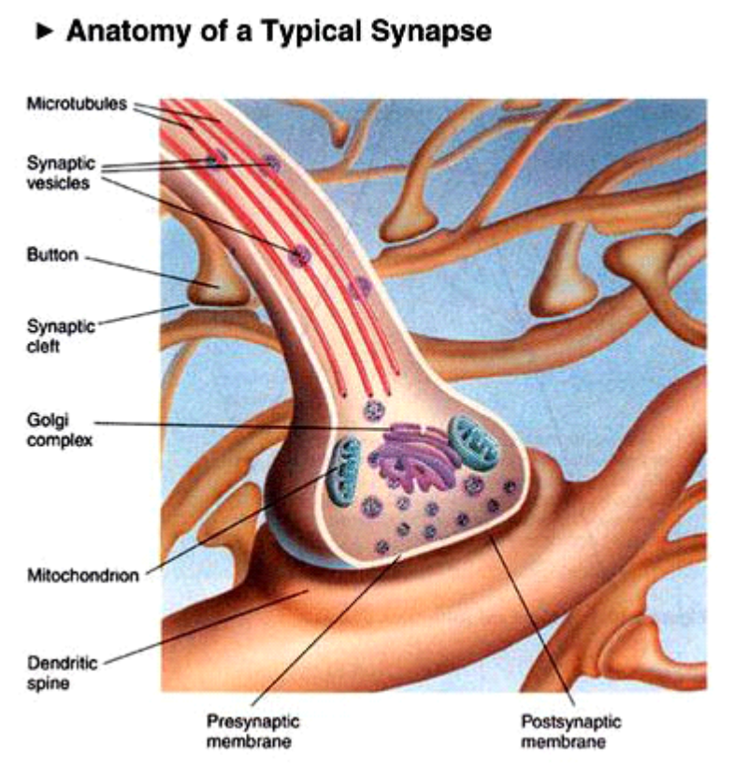
三、神经元之间的信息传递
1、突触传递
神经元之间的兴奋传递是依靠突触传递完成的。
突触（synapse）是指神经元之间相接触的部位。

Slide 23
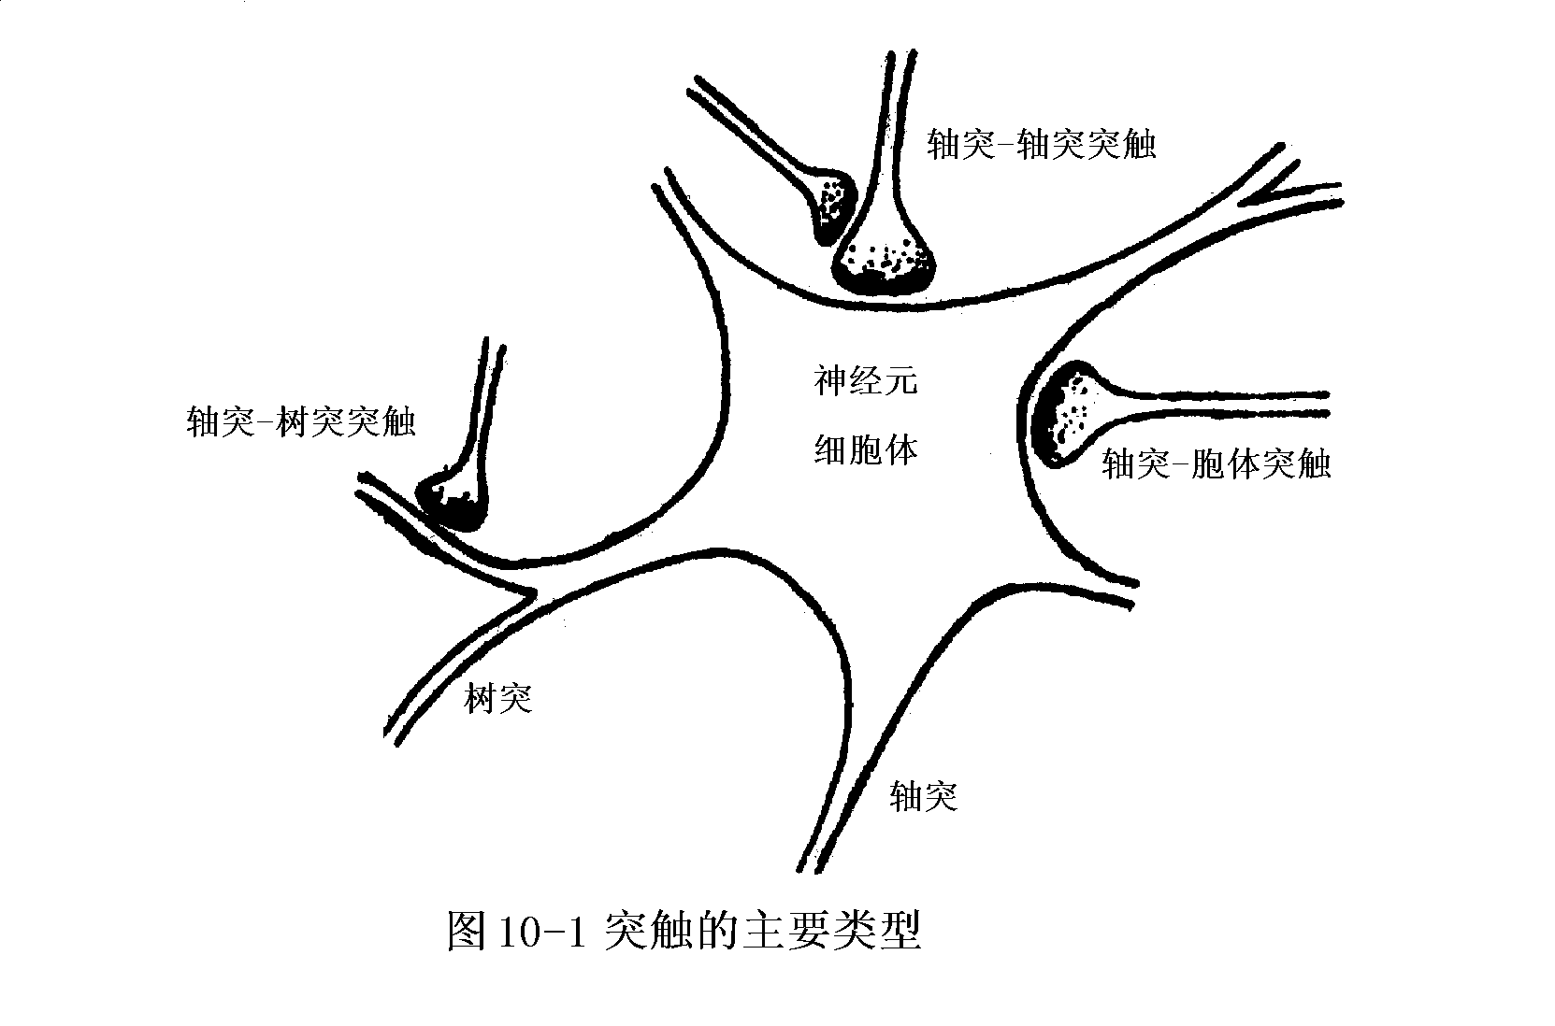
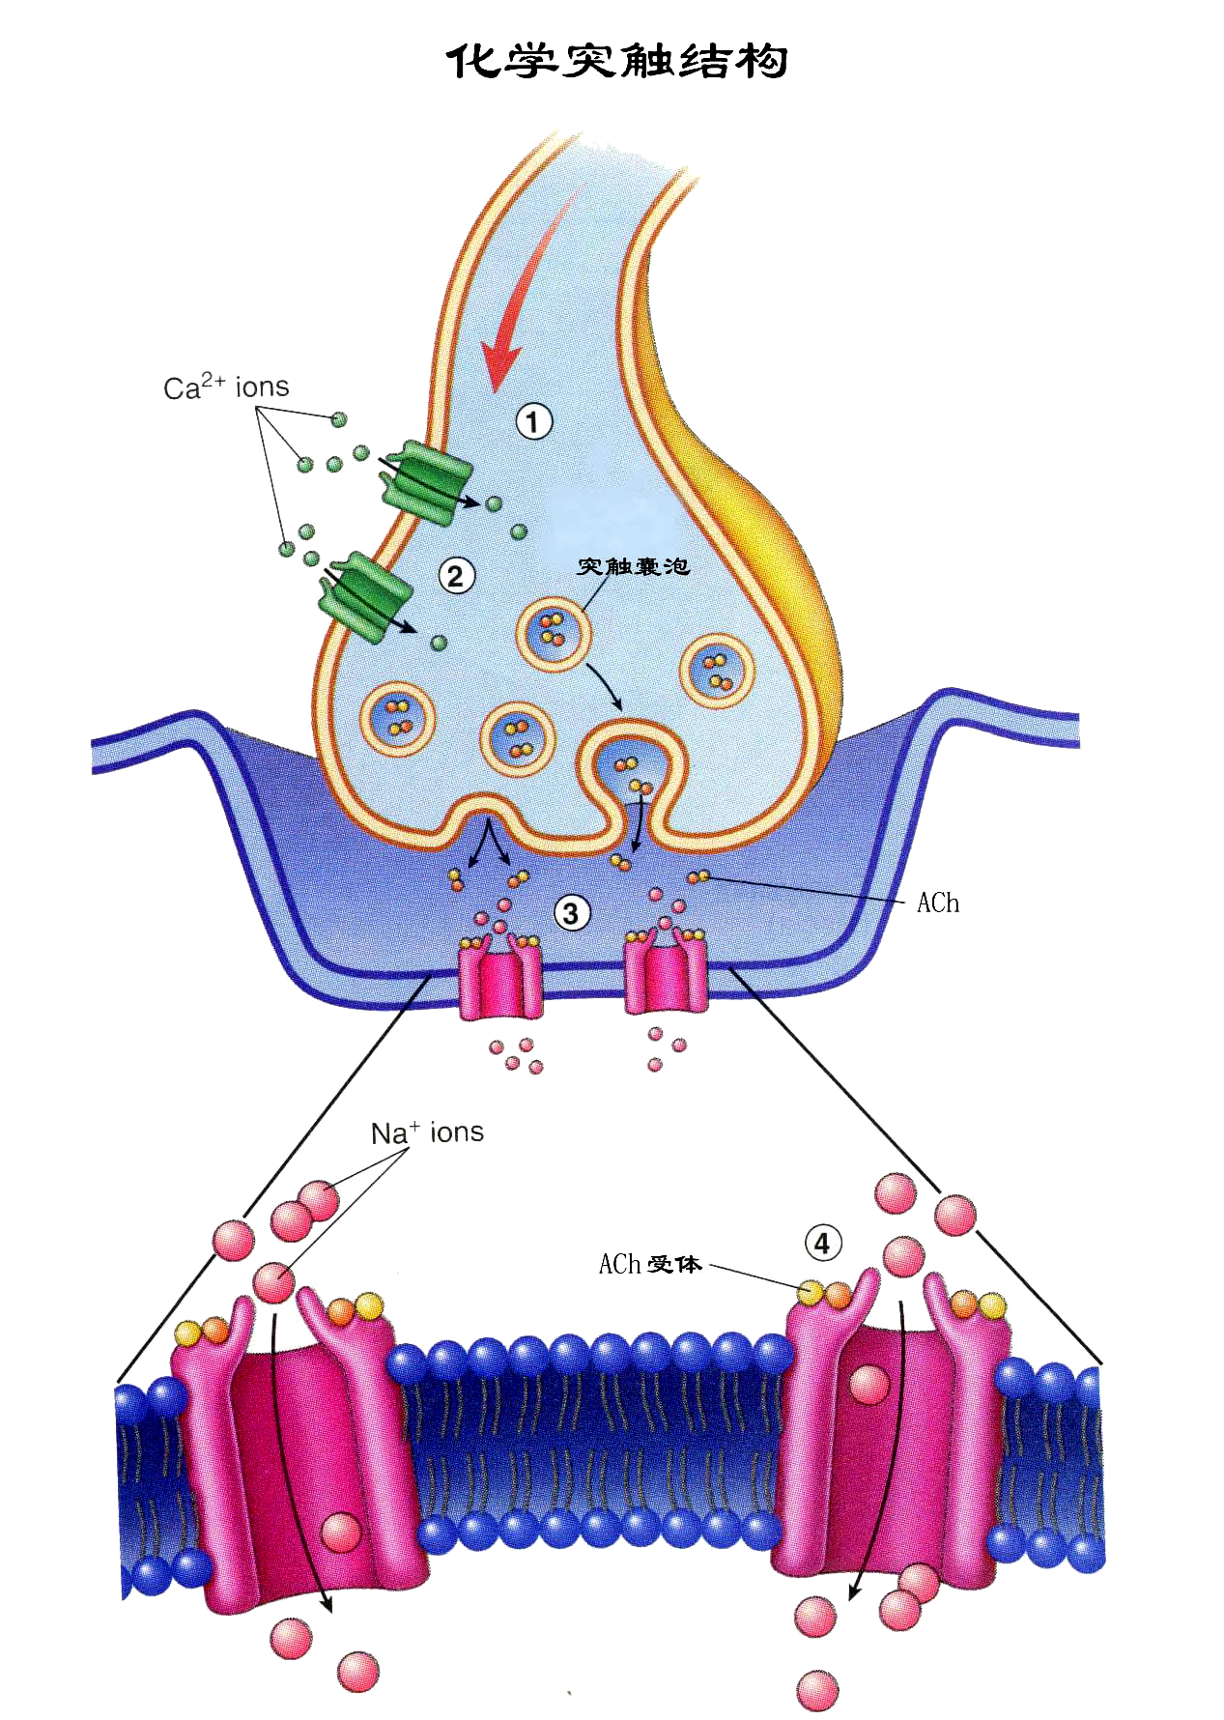
（1） 化学性突触传递
突触的结构:
突触前膜：
递质、受体
突触间隙：
水解酶
突触后膜：
受体、离子通道
分类：
轴-胞、轴-树、轴-轴、树-树突触。
兴奋性、抑制性突触。

Slide 24
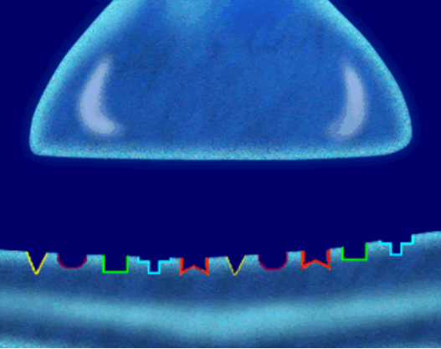
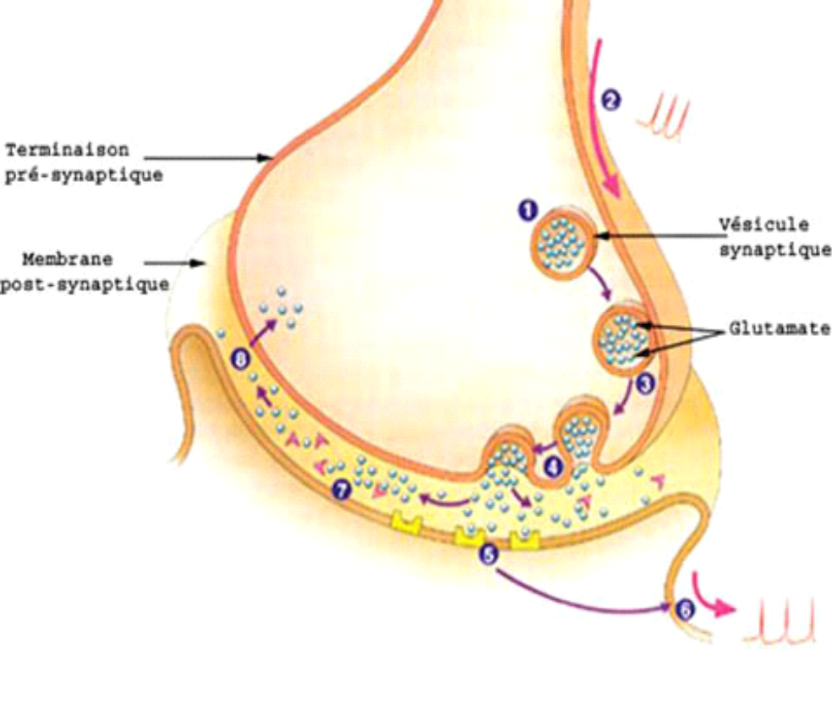
突触传递的过程

Slide 25
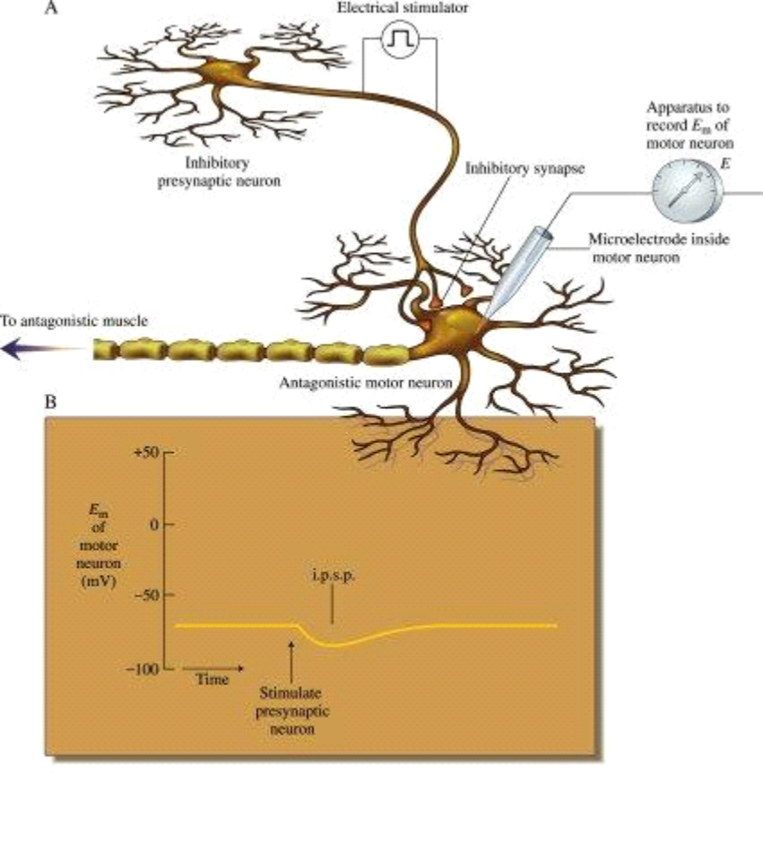
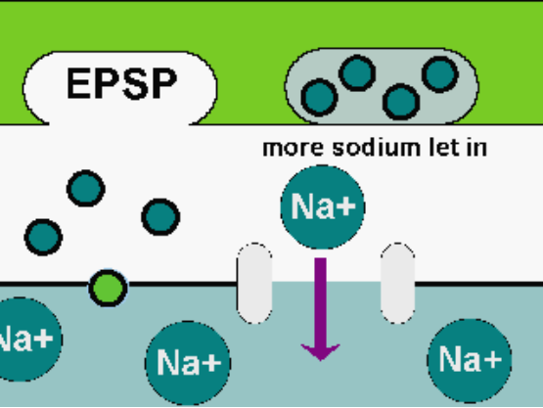
（2）突触后神经元的电活动
兴奋性突触后电位
特征是突触后膜出现局部去极化
抑制性突触后电位
特征是突触后膜产生超极化

Slide 26
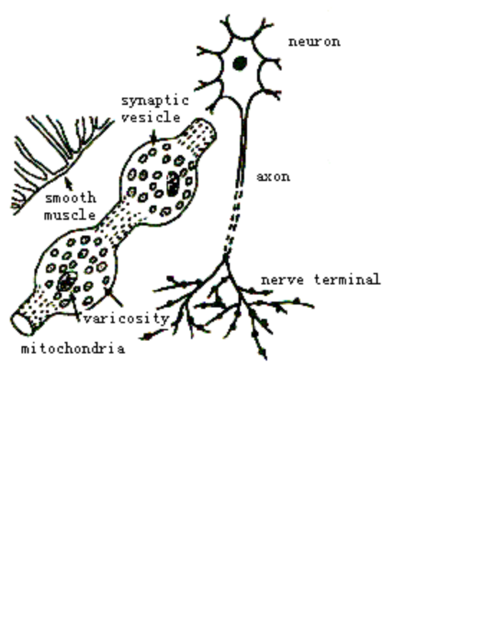
（3） 非定向突触传递
曲张体
扩散方式

Slide 27
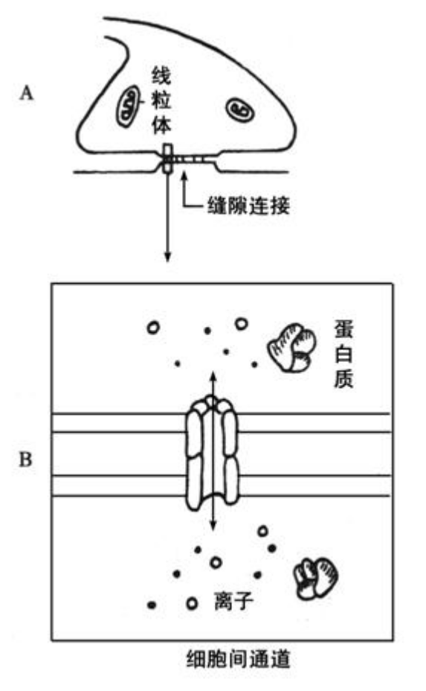
（4） 电突触传递
结构基础是缝隙连接
电突触传递速度快，几乎没有潜伏期，有助于实现同步化活动

Slide 28
2、神经递质和受体
神经递质（neurotransmitter）
是指由突触前神经元合成并在末梢处释放，经突触间隙扩散，特异性地作用于突触后神经元或效应器细胞上的受体，使信息从突触前传递到突触后的一些化学物质。包括以下几大类：
乙酰胆碱
单胺类：包括去甲肾上腺素、肾上腺素、多巴胺和5-羟色胺
氨基酸类：谷氨酸、γ－氨基丁酸和甘氨酸
肽类：包括阿片肽、脑肠肽、P物质、心房钠尿肽等
嘌呤类：主要有腺苷和ATP
脑内气体分子：一氧化氮（NO）和一氧化碳（CO）

Slide 29
受体（receptor）
是指细胞膜或细胞内能与某些化学物质（如递质、调质、激素等）发生特异性结合并诱发生物效应的特殊生物分子。
能与受体发生特异性结合并产生生物效应的化学物质称为激动剂（agonist），只发生特异性结合，但不产生生物效应的化学物质则称为拮抗剂(antagonist)（或称受体阻滞剂），两者统称为配体(ligand)。
一般认为受体与配体的结合具有相对特异性、饱和性和可逆性。

Slide 30
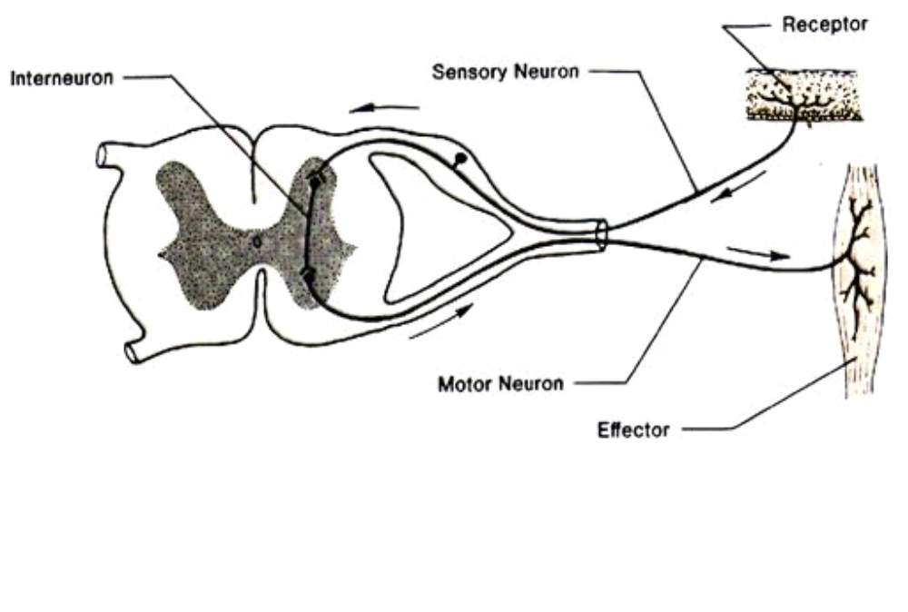
三、反射活动的一般规律
1 反射与反射弧
反射（reflex）是指在中枢神经系统的参与下，机体对刺激产生的规律性应答。神经系统活动的基本方式是反射。
反射弧：反射的结构基础和基本单位，它包括五个基本组成部分：感受器、传入神经、神经中枢、传出神经和效应器。

Slide 31
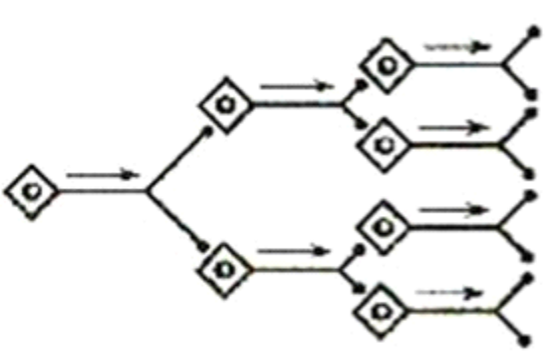
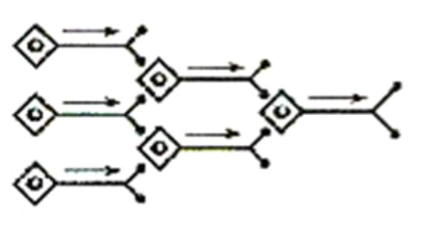
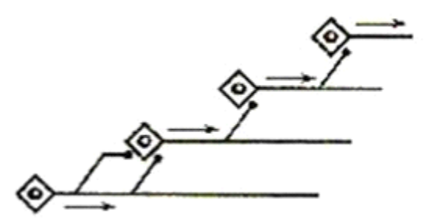
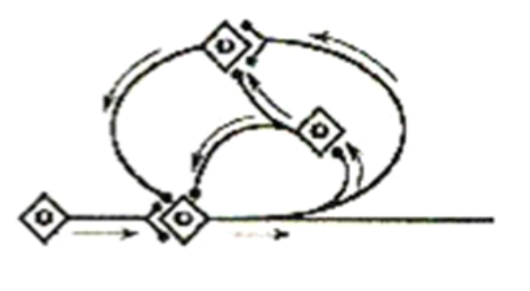
2 中枢神经元的联系方式
辐散式
聚合式
链锁式
环路式

Slide 32
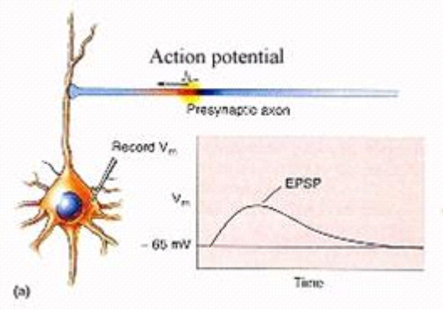
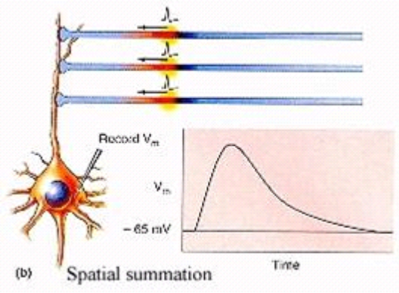
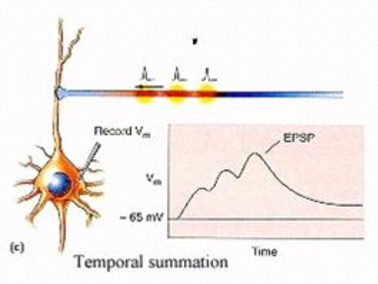
3 兴奋在反射中枢内传播的特征
单向传递
中枢延搁
总和
兴奋节律的改变
后发放
对内环境变化的敏感性和易疲劳性

Slide 33
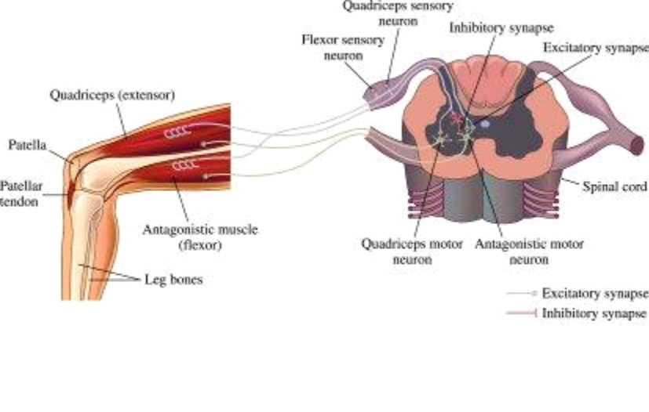
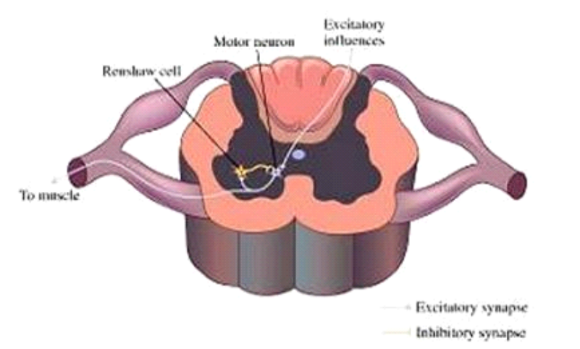
4 中枢抑制
中枢抑制也是主动过程，分为突触后抑制和突触前抑制。
突触后抑制
传入侧支性抑制 回返性抑制

Slide 34
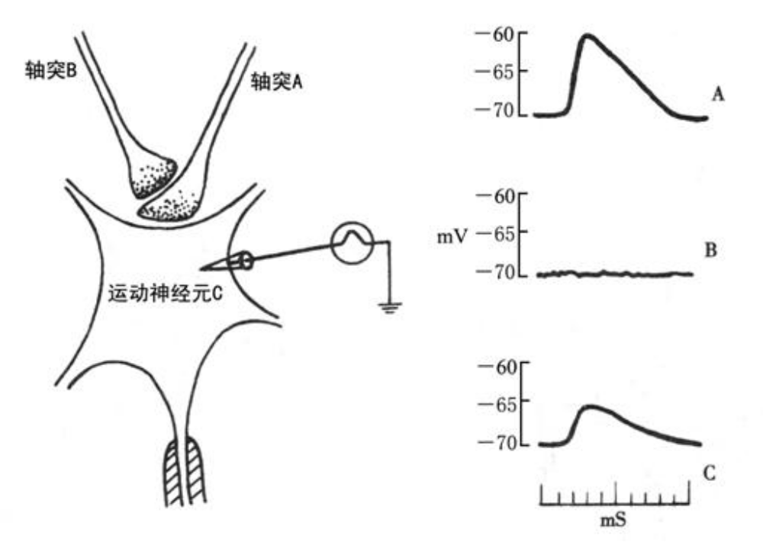
突触前抑制
通过轴突-轴突式突触的活动而产生，直接原因是突触前神经元递质释放量减少，引起突触后神经元去极化幅度降低

Slide 35
思考题
静息电位的机制
动作电位的机制
神经元之间的信息传递机制
化学性突触的结构
神经元的工作原理

